Slide 1
3장 계산하기

Slide 2
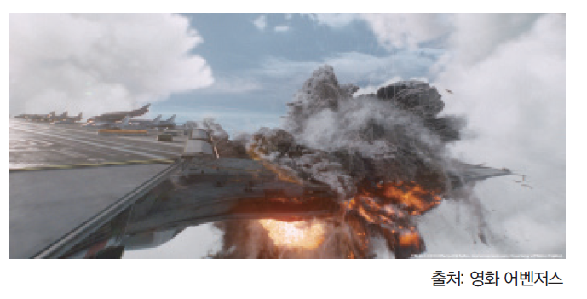
수식은 어디에나 있다.
우리가 즐겨보는 영화의 컴퓨터 그래픽 장면들이 컴퓨터의 계산 기능을 통하여 이루어진다는 것은 아주 흥미롭다. 예를 들어서 건물들의 폭발 장면은 물리학의 여러 가지 공식들을 이용하여 컴퓨터로 계산한 결과를 화면에 표시하는 것이다.

Slide 3
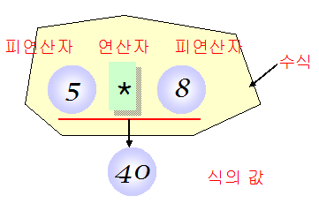
연산자와 피연산자
수식(expression)은 피연산자들과 연산자의 조합
연산자(operator)는 연산을 나타내는 기호
피연산자(operand)는 연산의 대상이 되는 것

Slide 4
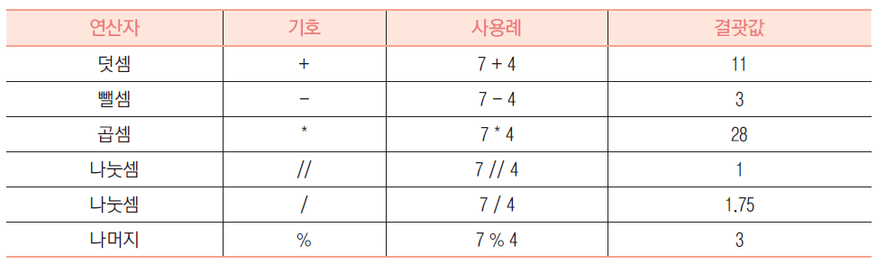
산술 연산자
덧셈, 뺄셈, 곱셈, 나눗셈, 나머지 연산

Slide 5
나눗셈
>>> 7 / 4
1.75
>>> 7 // 4
1

Slide 6
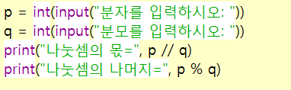
나머지 연산자
분자를 입력하시오: 7
분모를 입력하시오: 4
나눗셈의 몫= 1
나눗셈의 나머지= 3

Slide 7

나머지 연산자의 용도
짝수와 홀수의 구분
정수를 입력하시오: 28
0

Slide 8
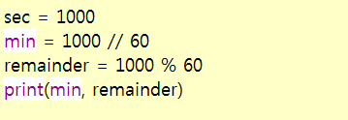
나머지 연산자의 용도
초단위의 시간을 받아서 몇 분 몇 초인지를 계산하여 보자.
16 40

Slide 9


도전문제
초 단위의 시간을 입력으로 받아서 몇 시간, 몇 분, 몇 초 인지 출력하는 프로그램을 작성하시오
도전문제
예)

Slide 10
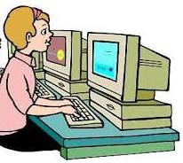
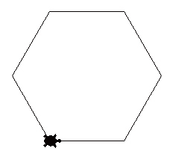
Lab: 다각형 그리기
몇각형을 그리시겠어요?(3-6): 6
>>>
for i in range(n) : # n번 반복한다.
t.forward(100) # 반복하는 문장을 들여쓰기 하여서 적는다.
t.left(60)

Slide 11
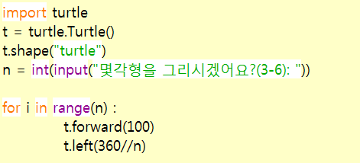
Solution

Slide 12
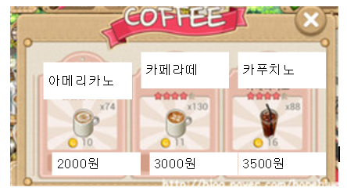
Lab: 커피 가게 매출 계산하기
우리가 커피 전문점을 내려고 한다. 다음과 같은 커피 메뉴가 있을 때, 얼마나 많은 매출을 올릴 수 있을 지 계산해보고자 한다.
아메리카노 판매 개수: 10
카페라떼 판매 개수: 20
카푸치노 판매 개수: 30
총 매출은 185000 입니다.

Slide 13

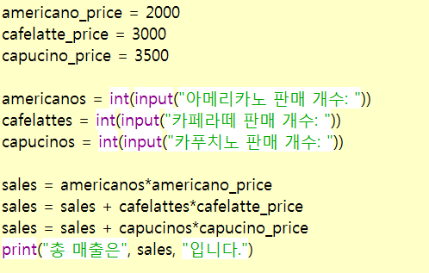
Solution

Slide 14
도전문제
앞 예제에서 원가가 각각 아메리카노 : 1200원, 카페라떼 : 1900원, 카푸치노 : 2100원 일 때 총 이익을 출력하는 프로그램을 작성하시오
도전문제

Slide 15
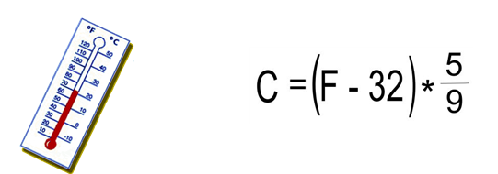
Lab: 화씨온도를 섭씨온도로 변환하기
화씨온도를 받아서 섭씨온도로 바꾸는 프로그램을 작성해보자.
화씨온도: 100
섭씨온도: 37.77777777777778

Slide 16
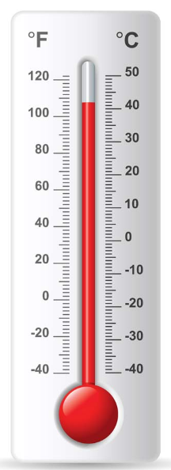

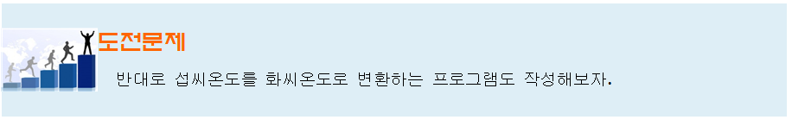
Solution

Slide 17
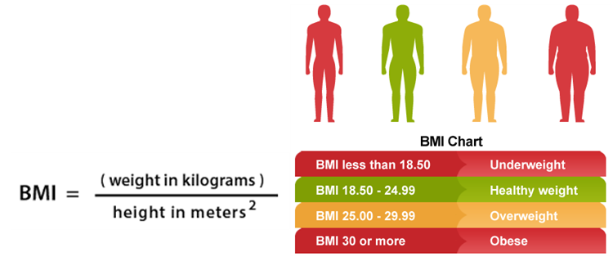
Lab: BMI 계산하기
사용자로부터 신장과 체중을 입력받아서 BMI 값을 출력하는 프로그램을 작성하여 보자.
몸무게를 kg 단위로 입력하시오: 85.0
키를 미터 단위로 입력하시오: 1.83
당신의 BMI= 25.381468541909282

Slide 18
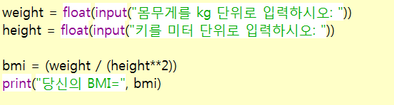
Solution

Slide 19
Lab: 자동 판매기 프로그램
자동 판매기를 시뮬레이션하는 프로그램을 작성해보자. 자동 판매기는 사용자로부터 투입한 돈과 물건값을 입력받는다. 물건값은 100원 단위라고 가정한다. 프로그램은 잔돈을 계산하여 출력한다. 자판기는 동전 500원, 100원짜리만 가지고 있다고 가정하자.
투입한 돈: 5000
물건값: 2600
거스름돈: 2400
500원 동전의 개수: 4
100원 동전의 개수: 4

Slide 20
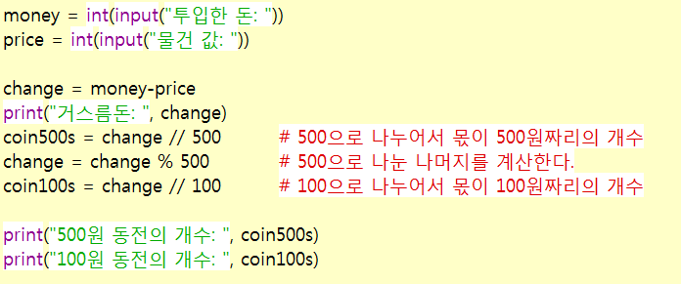
Solution

Slide 21
도전문제
앞 예제에서 자판기가 50원과 10원도 거슬러 줄 수 있는 경우에 프로그램을 작성하시오
도전문제

Slide 22
지수 계산
지수(power)를 계산하려면 ** 연산자를 사용한다.
원리금 계산
>>> 2 ** 7
128
>>> a=1000
>>> r=0.05
>>> n=10
>>> a*(1+r)**n
1628.894626777442

Slide 23

도전문제
1이상 15이하의 정수 a를 입력으로 받아서 a의 이진수 표현을 출력하는 프로그램을 작성하시오
단, 정수 i 를 문자열 i로 바꿀 수 있는 str() 함수 이용
도전문제
예)

Slide 24
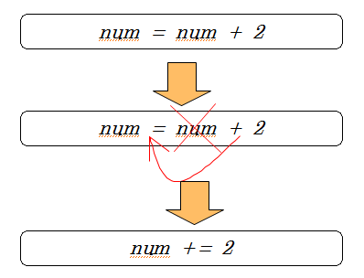
복합 연산자
복합 연산자(compound operator)란 +=처럼 대입 연산자와 다른 연산자를 합쳐 놓은 연산자이다.

Slide 25
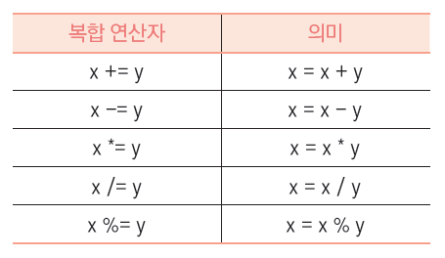
복합 연산자

Slide 26
복합 연산자
x = 1000
print("초깃값 x=", x)
x += 2;
print("x += 2 후의 x=", x)
x -= 2;
print("x -= 2 후의 x=", x)
초깃값 x= 1000
x += 2 후의 x= 1002
x -= 2 후의 x= 1000

Slide 27
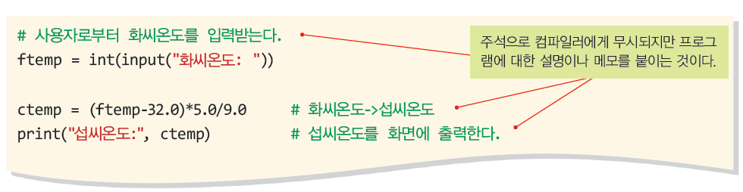
주석
주석(comment)은 소스 코드에 붙이는 설명글와 같은 것이다. 주석은 프로그램이 하는 일을 설명한다. 주석은 프로그램의 실행 결과에 영향을 끼치지 않는다. ‘#’로 시작하는 부분부터 줄의 끝까지 주석으로 취급

Slide 28
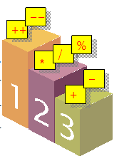
연산자의 우선 순위
>>> 1 + 2 * 3
7
>>> 4 - 40 - 3
-39

Slide 29
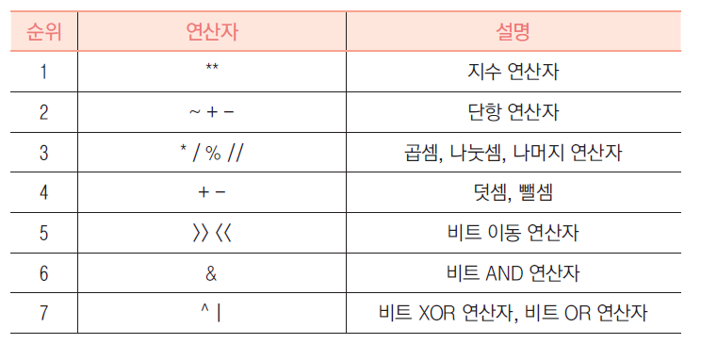
우선 순위표

Slide 30
괄호의 사용
>>> 10 + 20 /2
20.0
>>> (10 + 20) /2
15.0

Slide 31
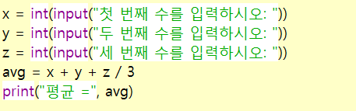

Lab: 평균 구하기
잘못된 부분은 어디일까?
첫 번째 수를 입력하시오: 10
두 번째 수를 입력하시오: 20
세 번째 수를 입력하시오: 30
평균 = 40.0

Slide 32
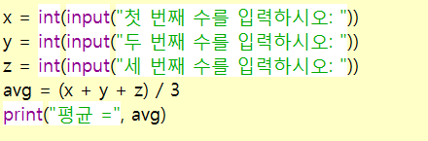
Solution
첫 번째 수를 입력하시오: 10
두 번째 수를 입력하시오: 20
세 번째 수를 입력하시오: 30
평균 = 20.0

Slide 33
도전문제
다섯 개의 수를 입력으로 받아서 평균을 구하는 프로그램을 작성하시오
도전문제

Slide 34
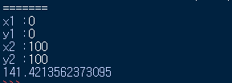
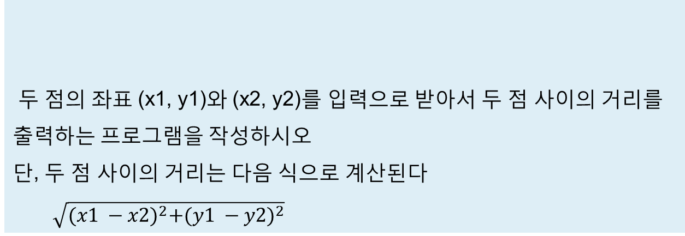
도전문제
두 점의 좌표 (x1, y1)와 (x2, y2)를 입력으로 받아서 두 점 사이의 거리를 출력하는 프로그램을 작성하시오
단, 두 점 사이의 거리는 다음 식으로 계산된다
$\sqrt{{(x1 −x2)}^{2}+{(y1 −y2)}^{2}}$
도전문제
예)

